Slide 1
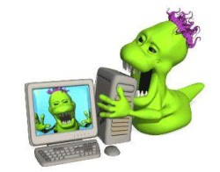
Curs 2-3
Aplicații malware.
Clasificarea aplicațiilor malware
Evoluția aplicațiilor malware

Slide 2
Prefață
1944, John von Neumann, seminarii cu titlul: Theory of Self-reproducing Automata (doar în teorie).
Primii viruși au apărut abia 40 de ani mai târziu.
Notes:
Deși primii viruși au apărut la începutul anilor 80, posibilitatea existenței lor din punct de vedere teoretic a fost stipulată de John von Neumann, într-o serie de seminarii cu titlul: Theory of Self-reproducing Automata ținute la mijlocul anilor 40. Primii viruși au apărut abia 40 de ani mai târziu. La bibliografie găsiți un link spre seminariile lui von Neumann (bibliografie facultativă).

Slide 3
Aplicații malware
Viruși
Viermi
Troieni
Rootkit-uri
Spyware
Adware
Dialer-e
Retele botnet & Zombies
Phishing & Social engineering
Scareware
APT
Crypto-ransomware
Notes:
Slide-ul de față conține cele mai populare forme de aplicații malware, fără a avea pretenția că lista este completă. Ca o observație, periodic sunt nevoit să adaug noi tipuri de aplicații malware la lista de față, printre aplicațiile adăugate în ultimii ani numărându-se APT-urile (Advanced Persistent Threat) și aplicațiile crypto-ransomware.

Slide 4
Virușii informatici
Definiție: program care se replică fără știința utilizatorului și infectează sistem după sistem, transmiterea de la un sistem la altul făcându-se print intermediul unui vector de transmitere. Printre vectorii uzuali de transmitere: mediile de stocare (floppy disk-uri în anii 80 si 90, memorii USB în prezent) dar și rețelele de calculatoare odată cu dezvoltarea exponențială a acestora.
Definiția a fost dată de Fred Cohen, profesor la Universitatea de Sud California într-o lucrare denumită: Computer Viruses - Theory and Experiments (1984).
În prezent, sub denumirea de virus informatic sunt catalogate toate categoriile de programe malware precum programele adware și spyware, chiar dacă acestora le lipsește abilitatea de a se (auto)replica.
Notes:
Virușii au fost primele forme de malware capabile să infecteze un sistem. În accepțiunea clasică a termenului de virus, acesta nu poate exista de sine stătător, el având nevoie de o gazdă de care să se "lipească" (spre exemplu un fișier executabil) – la fel cum virușii din biologie se replică doar în interiorul celulelor vii ale unui organism. O gazdă infectată este transmisă din sistem in sistem prin intermediul vectorului de transmisie.

Slide 5
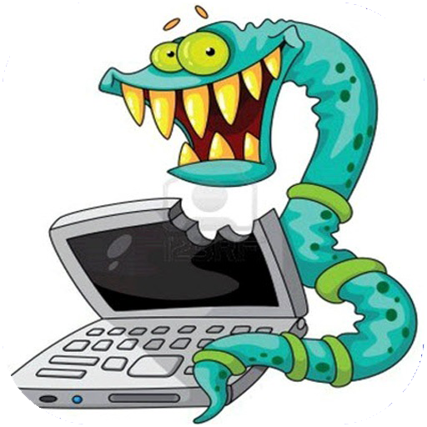
Viermi
Au apărut odată cu dezvoltarea rețelelor de calculatoare și a rețelei Internet.
Exploatează de obicei procese server vulnerabile.
Se replică din sistem în sistem (un vierme infectează un sistem, în timp ce virus infecta un fișier).
Spre deosebire de un virus, un vierme (codul său) rezida în unul sau mai multe fișiere.
Notes:
Viermii au apărut deodată cu dezvoltarea rețelelor de calculatoare și a rețelei Internet, exploatează de obicei procese server vulnerabile, ei replicându-se din sistem in sistem (daca un virus în accepțiunea clasică infecta fișiere executabile spre exemplu, un vierme infectează un sistem). Spre deosebire de un virus, un vierme (codul său) rezida în unul sau mai multe fișiere. Vom reveni mai târziu și vom puncta mai bine diferența dintre viruși și viermi.

Slide 6
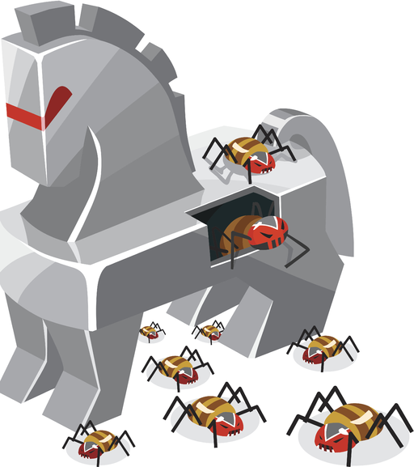
Troieni
Aplicații malware care pretind ca fac ceva dar de fapt fac altceva.
Exemple: aplicațiile de tipul keygen folosite pentru înregistra unele softuri piratate.
Este recomandată rularea aplicațiilor de proveniență îndoielnică într-o mașină virtuală.
Notes:
Troienii – sunt aplicații malware care pretind ca fac ceva dar de fapt fac altceva după cum sugerează și numele. Un exemplu în acest sens ar fi unele aplicații de tipul keygen pe care unii utilizatori le folosesc pentru a înregistra unele softuri piratate. Astfel de programe de tipul keygen pot in același timp (pe lângă scopul „nobil” la care sunt folosite – generarea de seriale sau activarea unui program) să lanseze diverse forme de malware pe calculatorul pe care sunt rulate precum un virus dropper. Unii antiviruși detectează toate keygen-urile ca fiind viruși (chiar și cele inofensive) pentru a descurajă pirateria. Este recomandata rularea unor astfel de aplicații de proveniență/ acțiune îndoielnică cum ar fi keygen-urile într-o mașină virtuală.

Slide 7
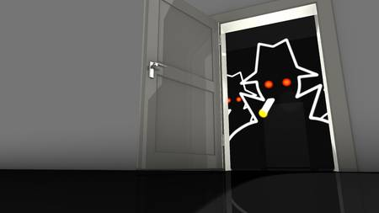
Rootkit-uri
Folosite de atacatori pentru:
a-și ascunde urmele în cadrul unui sistem a cărui securitate a fost penetrată (sistem „spart”);
oferirea unei “portițe” de acces mai facil pe viitor a atacatorului asupra sistemului - backdoor.
Un backdoor poate oferi atacatorului:
port alternativ deschis de un proces pentru a oferi conectivitate oricând atacatorului;
proces care rulează local periodic printr-un mecanism oferit de sistemul de operare (cron pe Linux, scheduled task în Windows) care face callback (conexiune inversă) la un server deținut de atacator.
Notes:
Rootkit-urile sunt folosite de atacatori pentru a-și ascunde urmele (conectările, fișierele, procesele). Sunt folosite după atacarea cu succes a unui sistem și obținerea controlului asupra acestuia (sistem „spart”). Pe lângă ascunderea urmelor, un rootkit poate oferi o portița de acces mai facil pe viitor a atacatorului asupra sistemului - se ajunge la ceea ce se cheamă backdoor.
Un backdoor poate oferi atacatorului:
- port alternativ deschis de un proces pe care backdoor-ul poate oferi conectivitate oricând atacatorului;
- proces care rulează local din timp in timp printr-un mecanism oferit de sistemul de operare (cron pe Linux, scheduled task in Windows) care face callback (conexiune inversă) la un server deținut/controlat de atacator.

Slide 8
Ascunderea urmelor atacatorului prin intermediul unui rootkit
Pentru a ascunde urmele atacatorului (fișierele create de atacator, procesele rulate), un rootkit se integrează in cadrul sistemului de operare prin două modalități:
În așa numitul user space (nivel aplicație) prin suprascrierea comenzilor uzuale ale sistemului de operare, gen: ls, ps, netstat pentru a ascunde fișierele/procese create de atacator, inclusiv fișierele propriu-zise ale rootkit-ului;
În așa numitul kernel space (la nivelul nucleului sistemului de operare) prin redirectarea anumitor apeluri sistem oferite de sistemul de operare respectiv, astfel de redirectări având impact direct asupra aplicațiilor de la nivel aplicație care afișează utilizatorului aceste resurse (fișiere, procese).
Notes:
Pentru a ascunde urmele atacatorului (fișierele create de atacator, procesele ce sunt rulate de acesta), un rootkit se integrează in cadrul sistemului de operare prin două modalități:
- In așa numitul user space (nivel aplicație) prin suprascrierea comenzilor uzuale ale sistemului de operare, gen: ls, ps, netstat pentru a ascunde anumite fișiere/procese lansate de atacator, inclusiv fișierele propriu-zise ale rootkit-ului;
- In așa numitul kernel space (la nivelul nucleului sistemului de operare) prin redirectarea anumitor apeluri sistem oferite de sistemul de operare respectiv - spre exemplul pentru ascunderea fișierelor sau proceselor create de atacator pot fi redirectate apelurile sistem read, apelul sistem care iterează conținutului unui director, apelul sistem care iterează lista proceselor - astfel de redirectări având impact direct asupra aplicațiilor de la nivel aplicație care afișează utilizatorului aceste resurse (fișiere, procese).

Slide 9
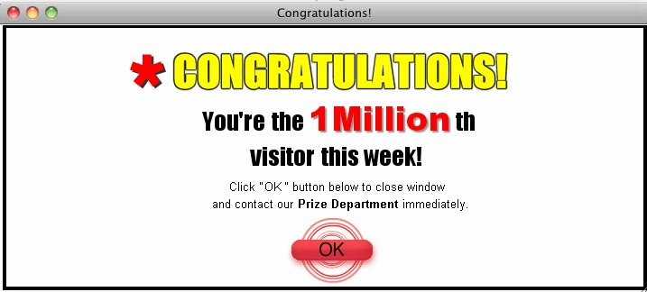
Spyware & Adware
Populare odată cu dezvoltarea rețelei Internet și comportamentul utilizatorilor de a petrece cât mai mult timp "online"
Se instalează fără un acord explicit al utilizatorului, fie ca aplicații 3rd party
Uneori vin sub forma unor aplicați asemănătoare troienilor (dar mai puțin dăunătoare), gen free screensavers, free smileys with sound, toolbar-uri, etc.
Urmăresc activitatea utilizatorului pentru ai crea un profil
Rulează în background, analizează comportamentul utilizatorului, creează un profil al acestuia, afișează reclame targetate uneori sub forma unor pop-up-uri agresive
Motive de clasificarea a lor ca aplicații malware:
încărcarea și încetinirea sistemului (majoritatea fiind aplicații standalone);
îngrijorări legate de aspecte ce țin de user privacy - (intimitatea sau poate un termen mai bun în limba romana confidențialitatea datelor utilizatorului).
Notes:
Aplicațiile spyware & adware de obicei "vin la pachet". Au început să fie populare la sfârșitul anilor 90, începutul anilor 2000 odată cu dezvoltarea rețelei Internet și comportamentul utilizatorilor de a petrece cât mai mult timp "online".
Se instalează fără un acord explicit al utilizatorului, fie ca aplicații 3rd party - utilizatorii nu citesc niciodată un license agreement, fie nu își customizează niciodată instalarea unui program pentru a înlătura astfel de eventuale aplicații 3rd party - majoritatea utilizatorilor își instalează aplicații prin acțiuni de genul: Ok, Agree, Continue, Allow, Next.
Uneori vin sub forma unor aplicați asemănătoare troienilor (dar mai puțin dăunătoare), utilizatorii cred ca aplicațiile respective fac ceva, dar de fapt scopul lor principal este acela de a urmări activitatea utilizatorului pentru ai crea un profil. Exemple: free screensavers, free smileys with sound, toolbar-uri /plug-in-uri free pentru browser-e menite să asiste utilizatorii la shopping.
Ce fac: rulează în fundal, analizează comportamentul utilizatorului (exemple: colectează site-urile vizitate, lista contacte e-mailuri trimise), creează un profil al utilizatorului utilizat apoi de componenta adware pentru afișarea de reclame cat mai bine targetate.
Motive de clasificarea a lor ca aplicații malware:
- încărcarea și încetinirea sistemului (majoritatea fiind aplicații standalone);
- îngrijorări legate de aspecte ce țin de user privacy - (intimitatea sau poate un termen mai bun în limba romana confidențialitatea datelor utilizatorului).
Paranteză:
În ultimul deceniu asistăm la o migrare "spre web" a aplicațiilor uzuale zilnice pe care le folosim cel mai frecvent. Exemple: nu ne mai uităm la filme cu un player stand alone, ci ne uităm la filme direct în browser pe site-ul cutare, nu mai edităm fișiere folosind editoare (aplicații) stand alone gen Microsoft Word ci le edităm online, în cloud, folosind Google Docs, nu mai folosim aplicații de chat stand alone (remember mIRC, Yahoo Messenger?) ci stăm "pe chat" pe Facebook (inclusiv aplicațiile de genul Skype/Teams având varianta web based), nu mai folosim clienți de e-mail stand alone (ce sunt aceia ? ☺) ci folosim platforme de e-mail web based (GMail, Yahoo, etc). În acest context și aplicațiile Spyware și Adware au migrat spre web. Exemple: Google, Facebook. Diferenta dintre aplicatiile spyware si adware de la sfârșitul anilor 90, începutul anilor 2000 si marii actori de pe scena WWW din ziua de azi, e ca primele "deranjau" în primul rând că rulau pe calculatorul / hardware-ul propriu în timp ce aceștia din urmă rulează în cloud (pe hardware-ul lor). O altă diferență este ca aceștia din urmă, cel puțin recent au introdus opțiuni (poate și în urma presiunii publice) prin care i se oferă utilizatorului controlul asupra datelor sale.

Slide 10
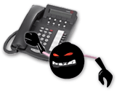
Dialer-e
aplicații malware la modă la sfârșitul anilor 90 începutul anilor 2000 când lumea se conecta la Internet prin intermediul unui modem folosind conexiuni dial-up
calculatoarele infectate sunau prin intermediul unui modem la un număr cu suprataxă
ținând cont de popularitatea conexiunilor dial-up în acea perioadă, astfel de aplicații erau și ele destul de populare
principala motivație: financiară
au revenit la moda în prezent odată cu apariția smartphone-urilor sub forma aplicațiilor ce trimis SMS-uri la numere cu suprataxă

Slide 11
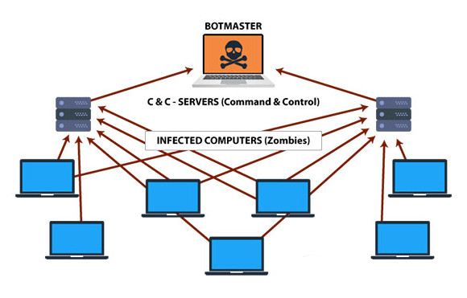
Rețelele botnet & calculatoarele zombii
Botnet
calculatoare infectate cu diferite aplicații malware aflate sub controlul aceleiași organizații sau individ (bot herder sau botmaster).
Zombie
calculator infectat ce face parte dintr-un botnet.
Scopuri: în principal financiare
Trimiterea de spam-uri
Flood & DDOS
Crypto Mining
Furtul de date bancare, activități spyware & adware
Notes:
Un zombie este un calculator infectat cu un anumit malware, calculator de obicei conectat la Internet si care primește comenzi de la distanta de la un atacator denumit si botherder sau botmaster.
Ca ordin de mărime, o astfel de rețea poate cuprinde zeci, sute de mii sau chiar milioane de calculatoare infectate.
Printre acțiunile întreprinse de o astfel de rețea se număra: trimiterea de email-uri de tip spam (de ordinul miliardelor), minarea de criptomonede, culegerea de date confidențiale de pe calculatorul infectat (date bancare, adrese de e-mail ale contactelor), accesarea frecventa a unui anumit site/serviciu pentru al supra solicita (se ajunge la ceea ce se cheamă DOS - Denial of Service, si ținând cont de caracterul distribuit a unei rețele de tip botnet la o varianta mult mai greu de contracarat - Distributed Denial of Service (DDOS). Un atac de tipul DDOS este greu de contracarat pentru că atacatorul este distribuit peste tot in Internet, nu există o singură adresa IP sursa de unde provine atacul. Mai târziu in cadrul cursurilor vom da un exemplu mai detaliat despre un atac DDOS.
Ca mod de organizare, o rețea de tip botnet conține mai multe servere de comandă (pentru a fi mai greu de dezactivat) sau pot avea o arhitectura mai complexă de tip peer-to-peer, fără server centralizat (tot in același scop de a fi mai greu de dezactivat).

Slide 12
Rețele botnet (exemple)
Data | Nume | Număr de calculatoare zombie controlate | Capacitate
2016 | Mirai | 380,000 | Device-uri IoT Linux (camere IP sau routere)
2013 | Chameleon | 120,000 | 6 million $/lunar afișarea de reclame
2009 | BredoLab | 30,000,000 | 3.6 miliarde spam-uri / zi
2008 | Mariposa | 12,000,000 | NA
NA | Conficker | 10,500,000 | 10 miliarde spam-uri / zi
2007 | Cutwail | 1,500,000 | 74 miliarde spam-uri / zi
NA | Grum | 560,000 | 39.9 miliarde spam-uri / zi
2007 | Srizbi | 450,000 | 60 miliarde spam-uri / zi
2006 | Rustock | 150,000 | 30 miliarde spam-uri / zi

Slide 13
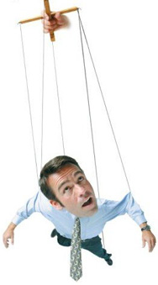
Phishing & Social Engineering
Tehnicile de Social Engineering constau în manipularea și inducerea în eroare a utilizatorilor mai puțin instruiți, avizați și necunoscători din punct de vedere tehnic.
Tehnicile de phishing (care presupun de obicei clonarea site-ului unei instituții bancare) se bazează tot pe neatenția sau lipsa discernământului utilizatorului de a detecta site-ul contrafăcut - uneori reproducerea este atât de fidelă încât nu se poate face diferența vizual între site-ul original și clonă, existând alte elemente care pot sugera însă diferența (URL-ul din browser, lipsa protocolului HTTPS, etc.)

Slide 14
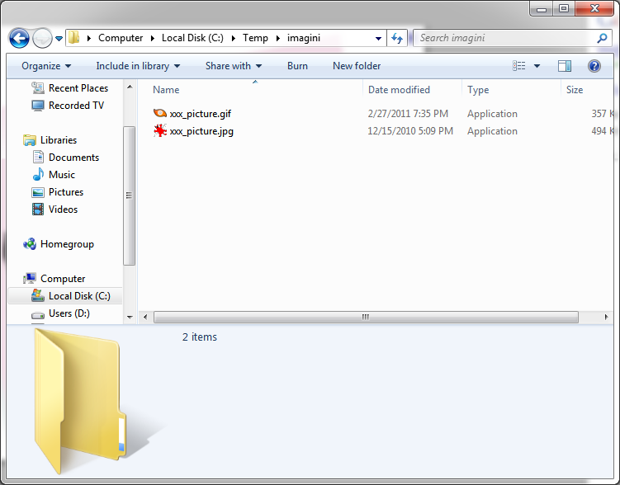
Folosirea unor tehnici de tip "social engineering" de către viruși
Inducerea în eroare a utilizatorilor mai puțin instruiți. Exemple:
Ascunderea implicită a extensiei de către Windows pentru fișierele " înregistrate" (extensii care au asociate un program care să deschidă fișierele cu aceasta extensie). Exemple:
fisier.txt.vbs,
xxx_picture.jpg.exe
Folosirea extensiei .com în numele unui "virus dropper" care mimează un URL: www.exemple.com (remarcați extensia ".com" a unui fișier cu numele "www.example");
Pentru virușii transmisibili prin e-mail, un calculator odată infectat, trimite e-mailuri automat tuturor contactelor din address book-ul utilizatorului victimă. Creșteau șansele ca utilizatorii țintă să devină ei însăși victime datorită încrederii pe care o acordau expeditorului.
Notes:
Descrierea figurii: două fișiere executabile denumite xxx_picture.gif.exe și xxx_picture.hpg.exe a căror extensie este ascunsă implicit de sistemul de operare Windows, executabile care au împrumutat și iconița a doua programe cunoscute de vizualizat fișiere imagine (ACDSee și Irfan view).

Slide 15
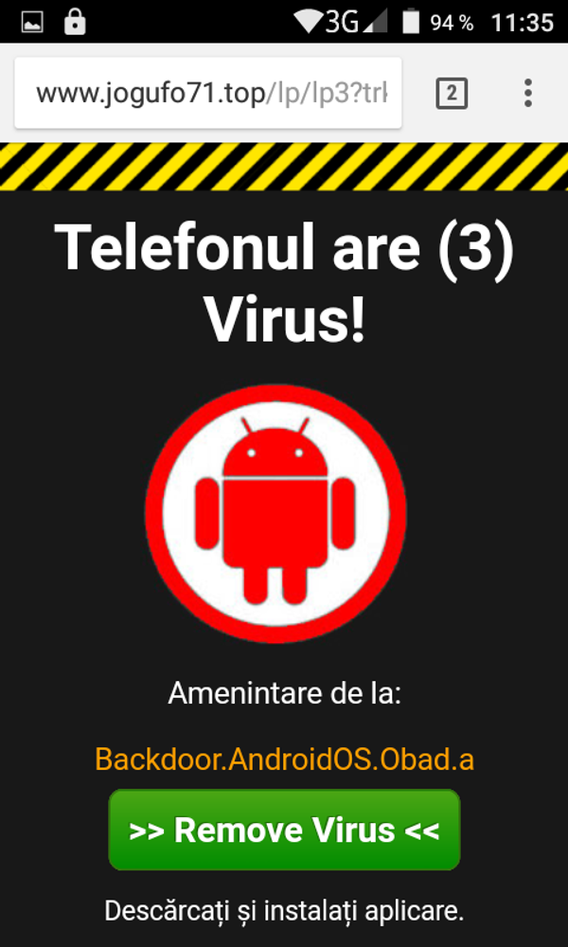
Scareware
nu sunt aplicații malware în adevăratul sens al cuvântului , se bazează pe lipsa de cunoștințe și neștiința utilizatorului de rând pentru al "speria" (tot o tehnică de social engineering)
exemple: pagini web ce imitau look and feel-ul unei ferestre a sistemului de operare - simulau prin intermediul unei animații o scanare a calculatorului (utilizatorii de rând nu știu că o fereastră de browser nu le poate accesa sistemul de fișiere local)
mai nou prezente inclusiv pe dispozitive mobile
motivație financiară: forțarea utilizatorului să plătească fără să fie cazul pentru o devirusare inexistentă sau forțarea acestuia să instaleze o anumită aplicație (malware-ul propriu-zis, mult mai periculos decât fereastra scareware în sine)

Slide 16
APT – Advanced Persistent Threat
cea mai avansată forma de aplicații malware, folosite in general in scopuri precum culegerea de informații, spionaj, etc.
in spate la un APT sta un actor statal sau un grup de atacatori sprijinit/sponsorizat de un actor statal
spre deosebire de alte aplicații malware care infectează la întâmplare sistem după sistem, un APT target-ează un anumit sistem sau o anumita rețea, fiind deseori create / customizate pentru sistemul sau rețeaua target-ată
greu de detectat, unul din scopurile unui APT este să rămână cat mai mult timp ascuns pentru a facilita culegerea de informații pentru o perioada mai lunga de timp
pentru ași atinge scopurile, creatorii unui APT pot afecta / penetra inclusiv lanțul de producție a unor dispozitive hardware sau aplicații software - adică un echipament sau soft de încredere să vina din fabrica / producător "gata infectat"
Notes:
APT-urile sunt abreviere de la Advanced Persistent Threat
- cea mai avansată forma de aplicații malware, folosite in general in scopuri precum culegerea de informatii, spionaj, etc.
- in spate la un APT sta un actor statal sau un grup de atacatori sprijinit/sponsorizat de un actor statal
- spre deosebire de alte aplicații malware care infectează la întâmplare sistem după sistem (din cele găsite vulnerabile), un APT target-ează un anumit sistem sau o anumita rețea, fiind deseori create / customizate pentru sistemul sau rețeaua target-ată. Spre deosebire de alte aplicații malware care acționează oarecum automat, acțiunea unui APT se desfășoara sub atenta coordonare a unui operator uman.
- greu de detectat, unul din scopurile unui APT este să rămână cat mai mult timp ascuns pentru a facilita culegerea de informații pentru o perioada mai lunga de timp
- pentru ași atinge scopurile, creatorii unui APT pot afecta / penetra inclusiv lanțul de producție a unor dispozitive hardware sau aplicații software - adică un echipament sau soft de încredere să vina din fabrica / producător "gata infectat".
Unul dintre cele mai celebre APT-uri este Stuxnet, mai multe detalii aici: https://en.wikipedia.org/wiki/Stuxnet

Slide 17

Crypto-ransomware
Aplicațiile malware de tip Crypto-ransomware combină mai multe aspecte /paradigme:
Criptografia asimetrică cu cheie publică / cheie privată pentru criptarea fișierelor utilizatorului – cheile private de decriptare fiind doar în posesia atacatorului;
Vulnerabilități cunoscute / proaspăt descoperite pentru a se propaga prin diverse canale (în special e-mail, dar și linkuri distribuite spre malware-ul găzduit pe diverse site-uri sparte);
Cer răscumpărare pentru decriptarea fișierelor (neexistând nicio garanție în acest sens), veniturile obținute în urma unei campanii ransomware fiind de ordinul milioanelor de dolari în criptomonede (pentru a face plățile de răscumpărare greu de urmărit, dacă nu imposibil);
Datorită veniturilor încasate, le putem numii enterprise grade malware, in spatele unui astfel de atac fiind grupări de crimă organizată și nu un singur individ.

Slide 18
Motivație
De ce sunt create aplicații malware?
primele forme de malware din teribilism;
predispoziția psihologică a unora de a face rău;
motivație financiară (monetizare): trimiterea de spam-uri contra cost, culegerea de date bancare/personale care să fie valorificate, răscumpărări Crypto-ransomware;
spionaj, culegerea de informații (cyber weapons).

Slide 19
Viruși vs. Viermi
Virușii:
se atașează unei gazde: sector de boot, fișier executabil, e-mail;
un virus în accepțiunea clasică a termenului nu poate exista de sine stătător, el trebuie să se “lipească” de gazda pe care o infectează (fișier executabil, sector de boot);
gazda infectată este transmisă din sistem in sistem prin intermediul vectorului de transmisie (discheta, stick-ul USB, rețeaua Internet);
presupun intervenția utilizatorului uman pentru execuție: introducerea dischetei în calculator, execuția unui fișier, deschiderea unui atașament
Viermi:
se multiplică automat prin intermediul unei rețele de calculatoare, fără intervenție umană;
nu au nevoie de o gazdă (de fapt gazda e întregul sistem infectat), codul acestora putând fi memorat în mai multe fișiere;
se bazează pe vulnerabilității întâlnite în cadrul serviciilor/daemon-ilor/proceselor server sau a stivei TCP/IP a sistemului țintă.
Ușor de confundat ca termeni deoarece:
propagarea prin e-mail a anumitor viruși, e-mailuri transmise tot prin intermediul rețelei Internet;
caracterul hibrid virus / vierme a anumitor programe malware;
termenul de virus s-a încetățenit și este acceptat pentru a referi orice formă de malware.

Slide 20
Viruși macro pentru fișiere Microsoft Office
Limbaj Macro: limbaj built-in în cadrul unei aplicații software pentru a permite customizarea sau automatizarea anumitor acțiuni întreprinse în cadrul aplicației de către utilizator;
În cadrul pachetului Microsoft Office, se permite scrierea de instrucțiuni macro care să fie încorporate în cadrul documentelor și executate la deschiderea acestora;
Exploatează un nou tip de gazdă / mediu de transmisie, utilizatorii nu mai trebuie să partajeze medii de stocare sau diferite programe (jocuri) ci documente: mediu propice de răspândire – rețele Enterprise cu un flux ridicat al documentelor între departamente;
Independente de sistemul de operare, spre exemplu macrovirușii care infectează documente Microsoft Office (Word și Excel) pot afecta atât sisteme Windows cât și MacOS.
Primul macrovirus: WM.Concept aparut în 1995.

Slide 21
Evoluția limbajelor în care au fost / sunt scriși virușii
primii viruși - în limbaj de asamblare;
virușii macro - limbaje de scripting (Visual Basic for Applications);
viermi stand-alone scriși în orice limbaj / multiple limbaje de programare;
limbaje diferite, tehnologii diferite, platforme diferite și multiple în cazul aplicațiilor malware complexe.

Slide 22
Evoluția metodelor de execuție
viruși de boot infectau sectorul de boot al dischetelor și se executau odată cu încărcarea sistemului de operare - primele calculatoare personale din anii '80 boot-au de pe dischete, hardisk-urile nefiind populare
infectau la început fișierele executabile .com și .exe și se executau odată cu aceste executabile
viruși rezidenți în memorie datorită caracterului monotasking ale primelor sisteme de operare. Pentru a rămâne rezidenți în memorie, aceștia redirectau diferite rutine de tratare a întreruperilor / apeluri sistem și se executau odată cu execuția rutinei / apelului sistem redirectat
odată cu dezvoltarea sistemelor de operare multitasking și apariția viermilor, aceștia puteau executa diferite module ca procese independente, pornite la start-up prin diverse mecanisme, execuția de taskuri automate (cron pe Linux sau scheduled task în Windows)

Slide 23
Evoluția metodelor de replicare/execuție
Sisteme de operare monotasking, execuția codului virusului avea loc prin 2 mecanisme:
Odată cu execuția unui fișier infectat codul virusului rulând la începutul rulării executabilului;
Rămânerea rezidentă în memorie și redirectarea unor apeluri sistem / întreruperi care se execută la apariția unor evenimente.
In cadrul sistemelor de operare multitasking, replicarea este facilitată de faptul că virusul in sine poate instanția procese separate care să ruleze in paralel.
In cadrul sistemele de operare multiutilizator (utilizatori diferiți cu privilegii diferite), este nevoie de exploatarea unor vulnerabilități locale pentru a duce la escaladare de privilegii.
Notes:
Pe sistemele de operare vechi, monotasking, execuția codului virusului avea loc prin două mecanisme:
Odată cu execuția unui fișier infectat. In aceasta situație, se executa codul virusului de obicei la începutul rulării executabilului infectat, după care se execută codul propriu-zis al executabilului infectat. Virusul are “oportunitatea” de a se executa pentru scurt timp la începutul rulării executabilului, timp in care scanează sistemul de fișiere pentru alte posibile gazde pe care să le infecteze (operațiune destul de costisitoare ca timp) sau întreprinde partea “dăunătoare” a codului său.
Rămânerea rezidentă in memorie și redirectarea unor apeluri sistem / întreruperi care se execută (print-un mecanism de “callback”) la apariția unor evenimente precum:
accesarea unității de discheta
execuția unui fișier - spre exemplu, un fișier executabil neinfectat era infectat la execuția lui pentru că apelul sistem exec era redirectat de virus
scanarea unui fișier - un fișier neinfectat putea fi infectat chiar la scanarea lui de către un antivirus – datorită redirectării unui apel sistem precum open (pentru scanare antivirusul trebuie să deschidă fișierul, infecția având loc la deschidere).
In cadrul sistemelor de operare multitasking, replicarea este facilitată de faptul că virusul in sine poate instanția procese separate care să ruleze in paralel. Din acest punct de vedere, sisteme de operare precum Windows 95, Windows 98, Windows Me(Millennium) au fost mediul propice pentru răspândirea virușilor, oferind multitasking, dar fiind monoutilizator și lipsindu-le orice forma de protecție din acest punct de vedere (nu existau drepturi diferite, utilizatori diferiți în cadrul sistemului de fișiere și a altor resurse oferite de către sistemul de operare, toata procesele rulau sub / cu aceleași privilegii, etc)
In cadrul sistemele de operare multiutilizator (utilizatori diferiți cu privilegii diferite), unde există un utilizator diferit sub care rulează diferite programe (spre exemplu în Linux, Android), este nevoie de exploatarea unor vulnerabilități locale pentru a duce la escaladare de privilegii (discuții despre aceste mecanisme într-un curs viitor).

Slide 24
Evoluția vectorilor de transmitere a virușilor
dischete – mediul propice atât pentru virușii de boot cât și pentru virușii ce infectau fișiere executabile - în anii 80, 90 dischetele erau și principala formă de file sharing, programe (în special jocuri) infectate;
sisteme BBS - Bulletin Board System - primele mecanisme de file sharing folosite pe scară largă;
odată cu dezvoltarea rețelei Internet apariția viermilor (viruși "stand-alone"):
exploatau diferite vulnerabilității întâlnite în cadrul serviciilor/daemon-ilor/proceselor server sau a stivei TCP/IP a sistemului țintă;
transmisibili prin e-mail;
linkuri transmise prin mesageria instant;
viruși care exploatează diferite vulnerabilități web precum Cross-Site Scripting;
Viruși multi-vector (viruși cu răspândire prin mai multe canale).

Slide 25
Bibliografie
John von Neumann, Theory of self-reproducing automata, http://cba.mit.edu/events/03.11.ASE/docs/VonNeumann.pdf
Fred Cohen, Computer Viruses - Theory and Experiments, https://www.profsandhu.com/cs5323_s18/cohen-1987.pdf
Computer virus* http://en.wikipedia.org/wiki/Computer_virus
Intrările bibliografice marcate cu * sunt obligatorii, cele nemarcate sunt opționale.

